Slide 1

Лабораторія науково-методичного супроводу підготовки фахівців у коледжах і технікумах
Про результати констатувального етапу експериментальної роботи
«Теоретичні і методичні основи розвитку професійної компетентності педагогічних працівників фахових коледжів в умовах пандемії, воєнного та повоєнного часу»
Науковий керівник: Тітова О.А., доктор педагогічних наук, професор, завідувач лабораторії

Slide 2
Лабораторія науково-методичного супроводу підготовки фахівців у коледжах і технікумах
Мета дослідження
обґрунтування теоретичних й методичних основ розвитку професійної компетентності педагогічних працівників фахових коледжів в умовах пандемії, воєнного та повоєнного часу; розроблення та експериментальна перевірка технологій розвитку професійної компетентності педагогічних працівників в умовах пандемії, воєнного та повоєнного часу у міжкурсовий період підвищення кваліфікації
Етап дослідження
констатувальний (01.01.2023 – 31.12.2023)

Slide 3
Завдання констатувального етапу (2023 р.)
З’ясувати стан досліджуваної проблеми в педагогічній теорії та освітній практиці; здійснити аналіз
нормативних документів щодо розвитку професійної компетентності педагогічних працівників фахових коледжів;
здійснити моніторинг педагогічної діяльності викладачів фахових коледжів
Теоретично обґрунтувати концепцію розвитку професійної компетентності педагогічних працівників
фахових коледжів в умовах пандемії, воєнного та повоєнного часу
Обґрунтувати теоретичні і методичні основи розвитку професійної компетентності педагогічних працівників фахових коледжів в умовах пандемії, воєнного та повоєнного часу
Розробити методичну систему розвитку професійної компетентності педагогічних працівників
фахових коледжів в особливих умовах діяльності
Розробити діагностичний апарат визначення рівнів розвитку
професійної компетентності педагогічних працівників фахових коледжів в особливих умовах діяльності
Визначити експериментальну базу та провести констатувальний етап педагогічного експерименту

Slide 4
Лабораторія науково-методичного супроводу підготовки фахівців у коледжах і технікумах
Проаналізовано матеріали щодо проблем, перспектив, тенденцій розвитку фахової передвищої освіти
Здійснено дефінітивний аналіз базових понять дослідження
Досліджено проблему розвитку професійної компетентності педагогічних працівників фахових коледжів у науковій літературі
Виявлено особливості розвитку професійної компетентності педагогічних працівників фахових коледжів у сучасній освітній практиці
Зроблено висновок, що розвиток фахової передвищої освіти в умовах пандемії, воєнного та повоєнного часу багато у чому залежить від професійної компетентності педагогічних працівників фахових коледжів, оскільки саме їхня майстерність є основою ефективної професійної підготовки фахівців для пріоритетних галузей економіки країни.

Slide 5
Лабораторія науково-методичного супроводу підготовки фахівців у коледжах і технікумах
Професійна компетентність
педагогічного працівника закладу фахової передвищої освіти -
інтегративна властивість особистості, що виявляється в педагогічній діяльності, поведінці та вчинках фахівця і зумовлює його готовність і здатність кваліфіковано виконувати свої трудові функції за рахунок збалансованого поєднання комплексу методологічних, психолого-педагогічних, методичних, організаційних, предметно-галузевих (спеціальних), екологічних, правових та ін. Знань, умінь навчально-методичної роботи, навичок виховання і розвитку особистості студентів, необхідних педагогічних здібностей, морально-етичних цінностей і професійних якостей (творче ставлення до освітньої діяльності; розумна любов до студентів; наполегливість і цілеспрямованість; відповідальність; витримка; самовладання; толерантність, доброта; педагогічна спостережливість і уважність; досконале володіння мовою і мисленням; натхнення та інтуїція; оптимізм; педагогічний такт; здоров’я і зовнішній вигляд та ін.) Та зумовлює достатні рівні вихованості і навченості здобувачів фахової передвищої освіти.

Slide 6
Лабораторія науково-методичного супроводу підготовки фахівців у коледжах і технікумах
Психологічна структура педагогічної діяльності
(для діагностики розвитку феномена):
мотиваційно-ціннісний (сформованість мотивів, прагнень до інноваційної педагогічної діяльності, ціннісних орієнтацій викладача на оволодіння високими рівнями професіоналізму);
когнітивно-інформаційний – (комплекс теоретичних і техніко-технологічних знань з педагогіки, психології, методики навчання, цифрових технологій, з наукової галузі, що викладається тощо);
поведінково-діяльнісний – (комплекс умінь і навичок, що забезпечують якісну реалізацію викладачем своїх трудових функцій);
особистісно-рефлексивний – (регулювання власної життєдіяльності, здатності до рефлексії у професійній діяльності);
емоційно-вольовий (здатність розуміти власний емоційний стан при розв’язанні педагогічних ситуацій; наполегливість у саморозвитку, цілеспрямованість дій в інформаційно-освітньому середовищі фахового коледжу).

Slide 7
Лабораторія науково-методичного супроводу підготовки фахівців у коледжах і технікумах
Визначення складників професійної компетентності:
Перший етап (опитування педагогічних працівників (389 респондентів))
24 компетентності, які має демонструвати сучасний викладач коледжу:
дидактична, предметна, методична, екологічна, інклюзивна, здоров’язберігаюча, економічна, дослідницька, комунікативна, проєктивна, оцінювально-аналітична, організаційна, психологічна, аутопсихологічна, загальнокультурна, конфліктологічна, інформаційно-цифрова, виховна, прогностична, правова, соціальна, політична, творча компетентності.
Другий етап (визначення вагомості видів професійної компетентності (26 експертів))

Slide 8
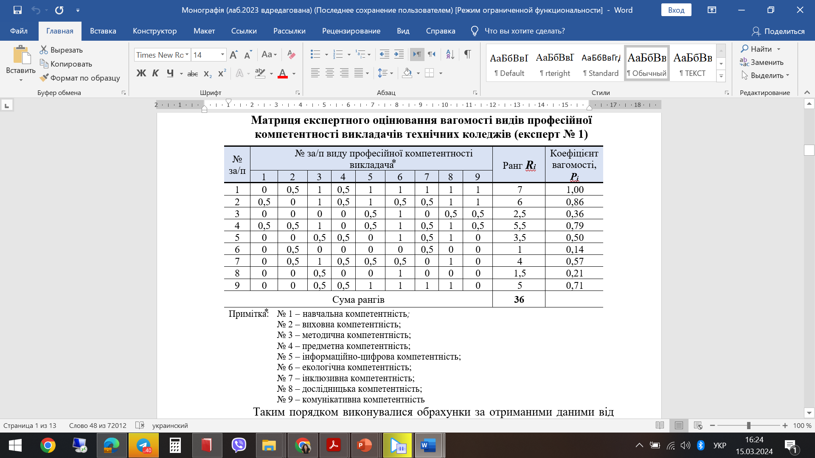
Лабораторія науково-методичного супроводу підготовки фахівців у коледжах і технікумах

Slide 9
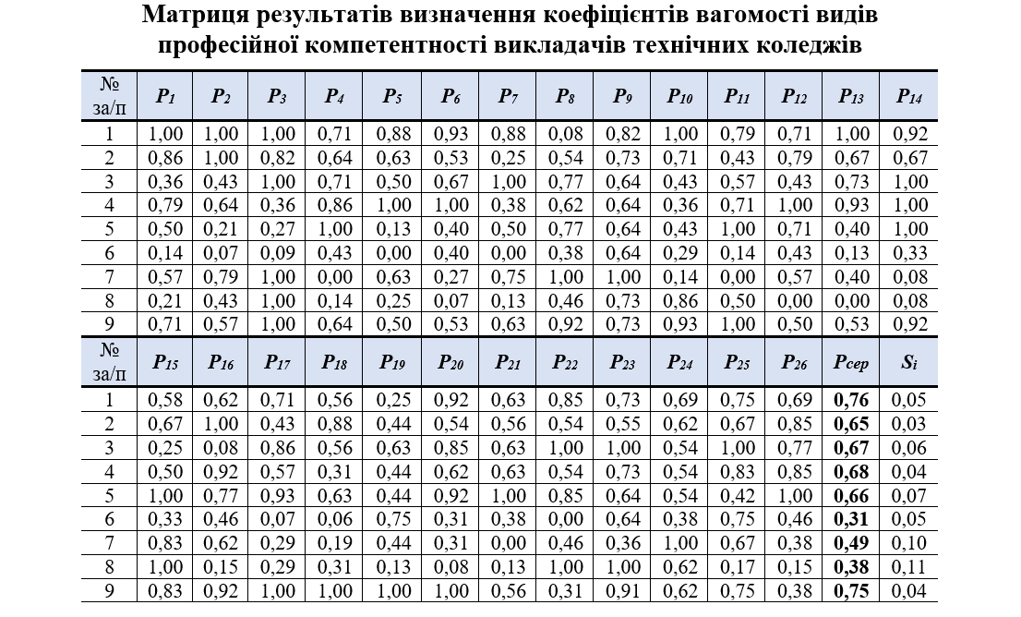
Лабораторія науково-методичного супроводу підготовки фахівців у коледжах і технікумах

Slide 10
Лабораторія науково-методичного супроводу підготовки фахівців у коледжах і технікумах
Діаграма розподілу коефіцієнтів вагомості видів професійної компетентності викладачів фахових коледжів

Slide 11
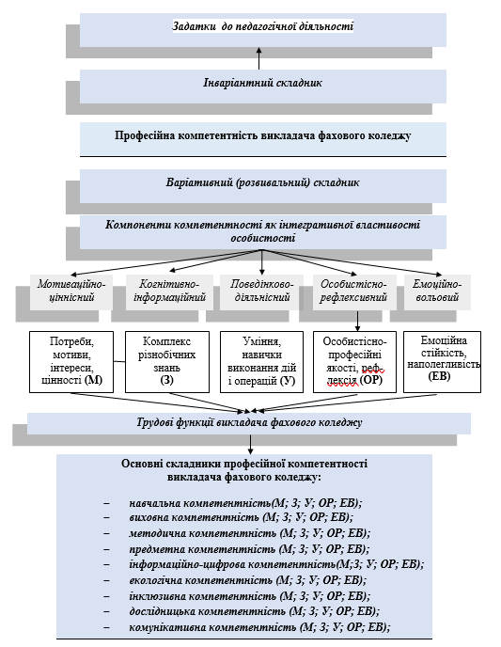
Лабораторія науково-методичного супроводу підготовки фахівців у коледжах і технікумах
Структура професійної компетентності викладача
фахового коледжу

Slide 12
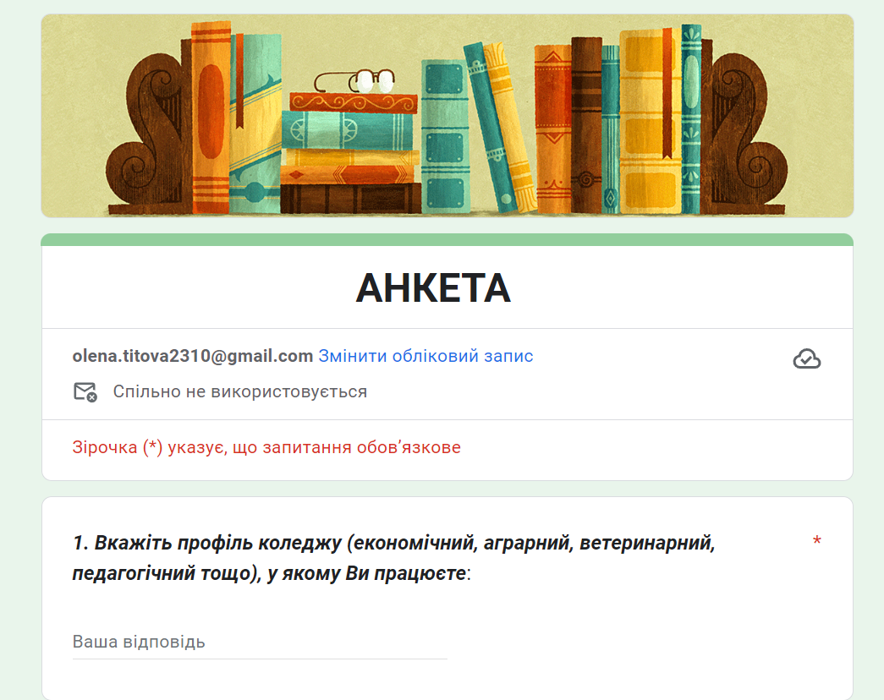
Лабораторія науково-методичного супроводу підготовки фахівців у коледжах і технікумах
Шановні колеги!
Лабораторія науково-методичного супроводу підготовки фахівців у коледжах і технікумах Інституту професійної освіти НАПН України проводить наукове дослідження, присвячене проблемі професійного розвитку педагогічних працівників закладів фахової передвищої освіти. Просимо Вас взяти участь в опитуванні.

Slide 13
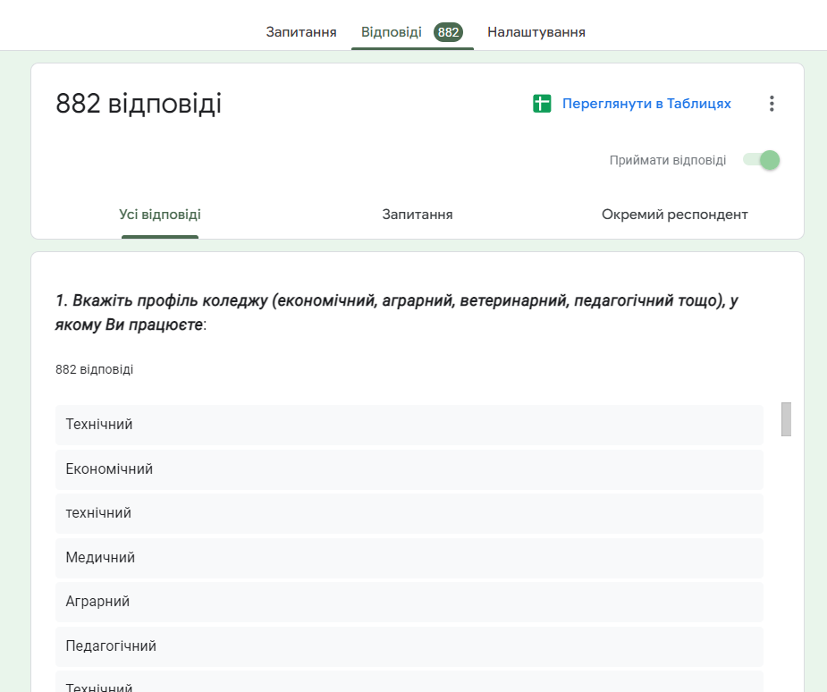
Лабораторія науково-методичного супроводу підготовки фахівців у коледжах і технікумах
Кількість відповідей
Профілі коледжів

Slide 14
Лабораторія науково-методичного супроводу підготовки фахівців у коледжах і технікумах
Питання анкети для самооцінювання стосувалися
профілю коледжу
стажу педагогічної діяльності респондентів
наявності педагогічної освіти
кваліфікаційної категорії
педагогічного звання
чи задовольняє педагогічних працівників сучасна система підвищення кваліфікації коледжів
в яких нових знаннях відчувають потребу респонденти

Slide 15
Лабораторія науково-методичного супроводу підготовки фахівців у коледжах і технікумах
№ за/п | Сутність уміння (здатності / якості /властивості) | Шкала оцінювання
 |  | 1 | 2 | 3 | 4 | 5
1 | Я усвідомлюю необхідність свого професійного зростання
2 | Я прагну до інноваційної педагогічної діяльності, до застосування ефективних методик і технологій навчання студентів
3 | Я відчуваю потребу в самоосвіті, у самовдосконаленні
4 | Я володію основами педагогічних знань
5 | Я знаю значення терміну «універсальний дизайн у сфері освіти»
6 | Я знаю про сучасні наукові досягнення в галузі, яку викладаю
7 | Я здатний організувати та провести відеоконференцію зі студентами (наприклад, на платформі Zoom або іншій)
8 | Я здатний провести науково-педагогічне дослідження, доповісти результати на конференції
9 | Я здатний провести відкрите заняття із застосуванням інноваційних технологій
10 | Я постійно здійснюю самоаналіз своєї педагогічної діяльності, здатний об’єктивно оцінити свої здобутки
11 | Я вмію аналізувати причини вчинків і поведінки студентів, колег по роботі
12 | Я конструктивно реагую на зауваження щодо помилок і неточностей у роботі, здатний коригувати свої дії
13 | Я зберігаю самовладання навіть у ситуаціях із значним емоційним навантаженням
14 | Я тактовний (а), уміло реалізую моделі толерантної поведінки
15 | Зазвичай доводжу справу до логічного завершення, намагаюсь

Slide 16
Лабораторія науково-методичного супроводу підготовки фахівців у коледжах і технікумах
№ за/п | Сутність уміння (здатності / якості /властивості) | Компоненти професійної компетентності
1 | Я усвідомлюю необхідність свого професійного зростання | мотиваційно-ціннісний
2 | Я прагну до інноваційної педагогічної діяльності, до застосування ефективних методик і технологій навчання студентів
3 | Я відчуваю потребу в самоосвіті, у самовдосконаленні
4 | Я володію основами педагогічних знань | когнітивно-інформаційний
5 | Я знаю значення терміну «універсальний дизайн у сфері освіти»
6 | Я знаю про сучасні наукові досягнення в галузі, яку викладаю
7 | Я здатний організувати та провести відеоконференцію зі студентами (наприклад, на платформі Zoom або іншій) | поведінково-діяльнісний
8 | Я здатний провести науково-педагогічне дослідження, доповісти результати на конференції
9 | Я здатний провести відкрите заняття із застосуванням інноваційних технологій
10 | Я постійно здійснюю самоаналіз своєї педагогічної діяльності, здатний об’єктивно оцінити свої здобутки | особистісно-рефлексивний
11 | Я вмію аналізувати причини вчинків і поведінки студентів, колег по роботі
12 | Я конструктивно реагую на зауваження щодо помилок і неточностей у роботі, здатний коригувати свої дії
13 | Я зберігаю самовладання навіть у ситуаціях із значним емоційним навантаженням | емоційно-вольовий
14 | Я тактовний (а), уміло реалізую моделі толерантної поведінки
15 | Зазвичай доводжу справу до логічного завершення, намагаюсь

Slide 17
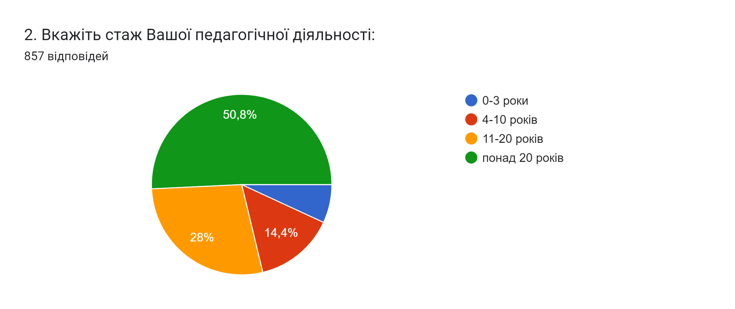
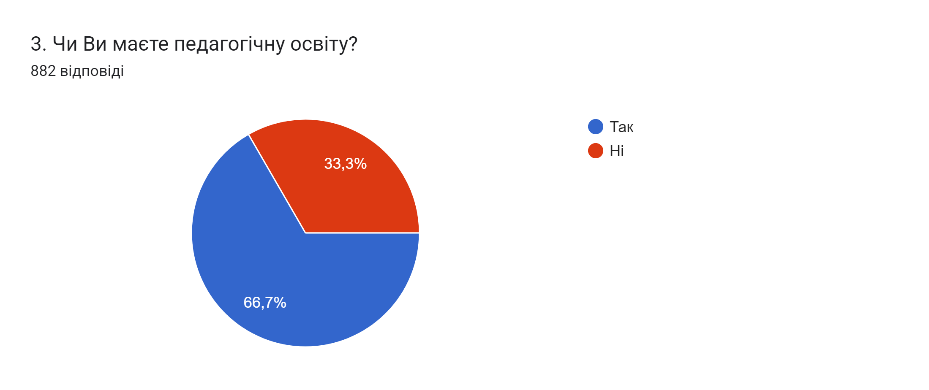
Лабораторія науково-методичного супроводу підготовки фахівців у коледжах і технікумах

Slide 18
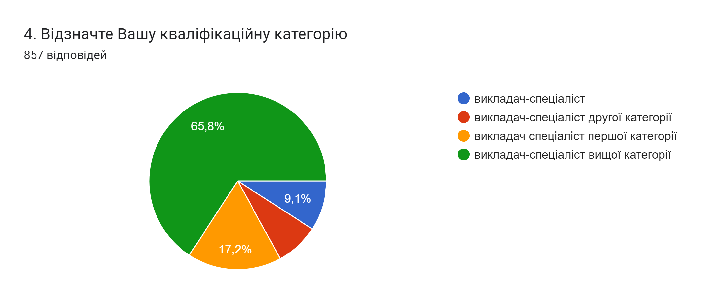
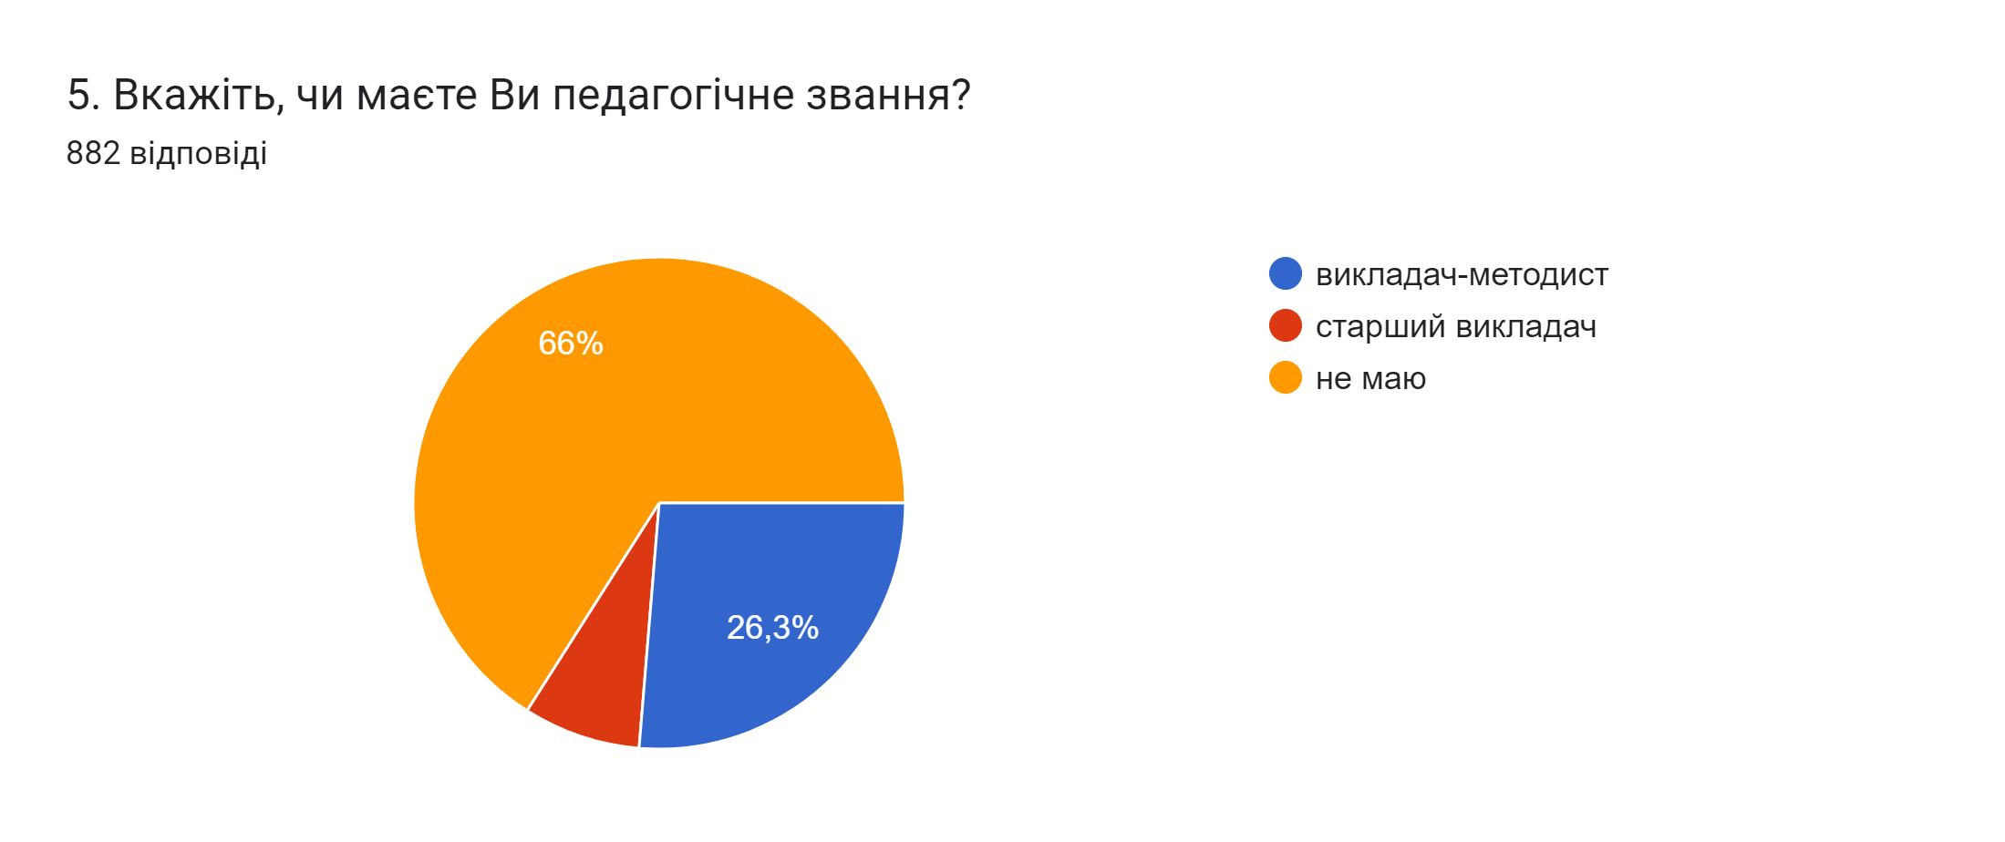
Лабораторія науково-методичного супроводу підготовки фахівців у коледжах і технікумах

Slide 19
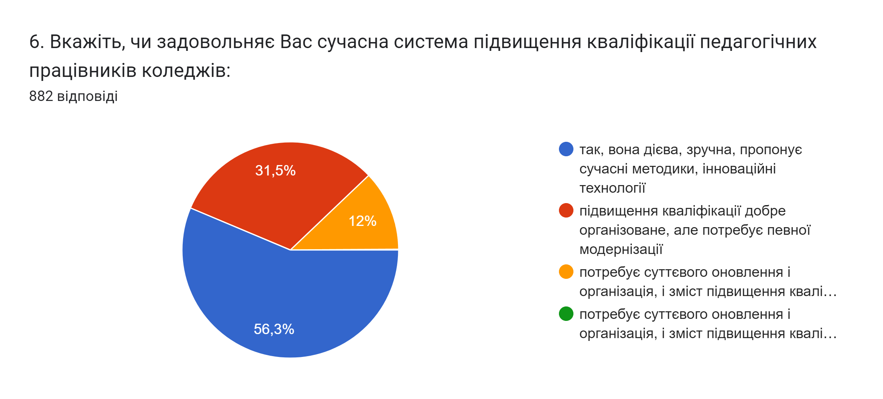
Лабораторія науково-методичного супроводу підготовки фахівців у коледжах і технікумах

Slide 20
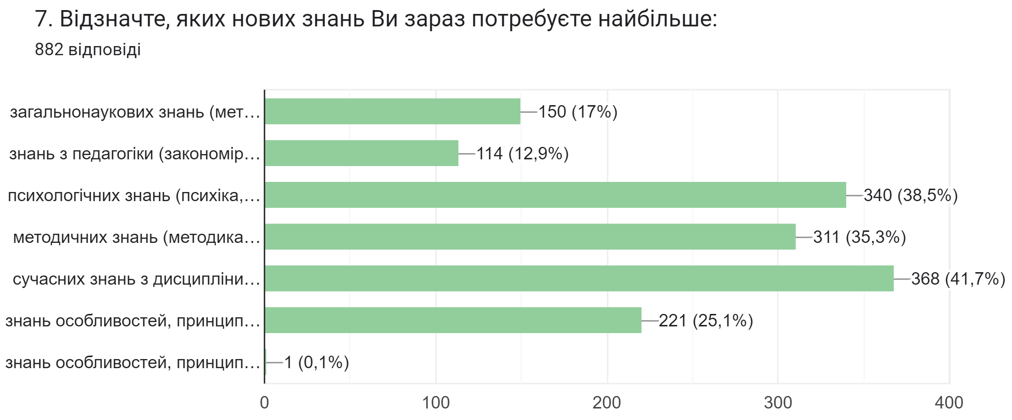
Лабораторія науково-методичного супроводу підготовки фахівців у коледжах і технікумах

Slide 21
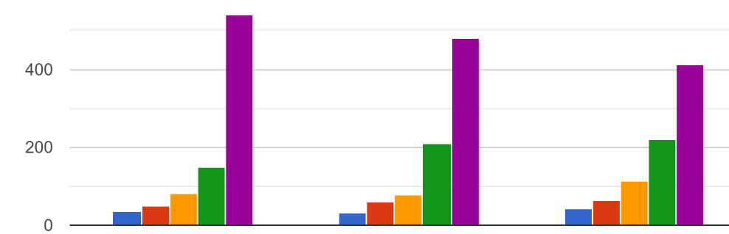
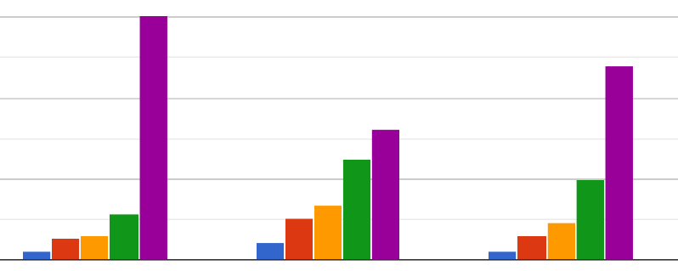



Лабораторія науково-методичного супроводу підготовки фахівців у коледжах і технікумах
Результати оцінювання власних педагогічних знань, умінь, якостей, здатностей
мотиваційно-ціннісний
когнітивно-інформаційний
поведінково-діяльнісний
особистісно-рефлексивний
емоційно-вольовий

Slide 22
Лабораторія науково-методичного супроводу підготовки фахівців у коледжах і технікумах
Методологічні підходи:
загальні (системний, діяльнісний, особистісно-орієнтований, аксіологічний, культорологічний, комунікативний)
специфічні (компетентнісний, середовищний, інформаційний, гуманістичний, синергетичний, технологічний)

Slide 23
Лабораторія науково-методичного супроводу підготовки фахівців у коледжах і технікумах
Принципи, безперервного розвитку професійної компетентності педагогічних працівників закладів фахової передвищої освіти
загальні (науковості; принцип зв’язку теорії з практикою; принцип активності і свідомості; принцип систематичності та послідовності; принцип доступності; принцип наочності)
специфічні (безперервності, пріоритетності самоосвіти, рефлективності, модульності, синергізму, гуманізації, людиноцентризму, інтеграції, фундаментальності тощо)

Slide 24
Концептуальна модель розвитку професійної компетентності викладачів закладів фахової передвищої освіти
Методологічно-цільовий блок
  МЕТА
  Цільові орієнтири
  Методологічні підходи
  Принципи
Організаційно-
суб’єктний блок
  Етапи
  Напрями
  Суб’єкти взаємодії
Змістовно-технологічний блок
  Зміст
  Засоби
  Інструменти реалізації
Діагностувально-результативний блок
  Діагностика
  Очікуваний результат

Slide 25
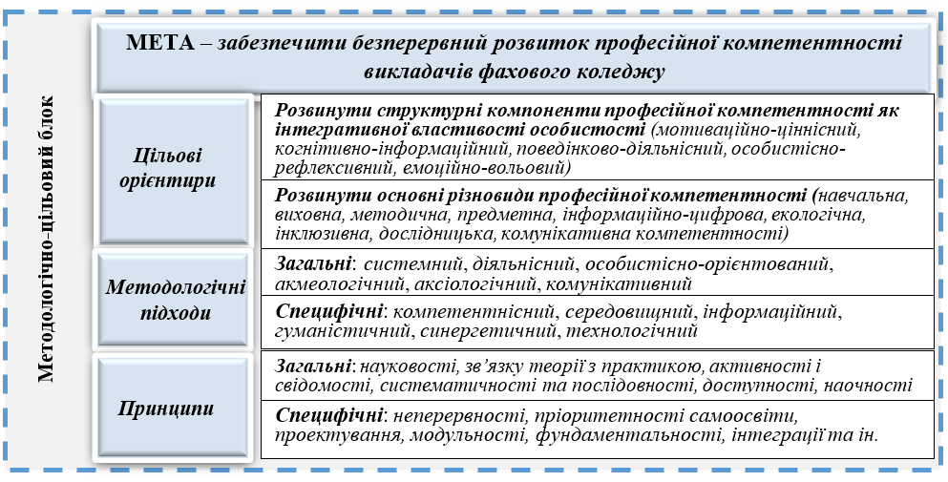
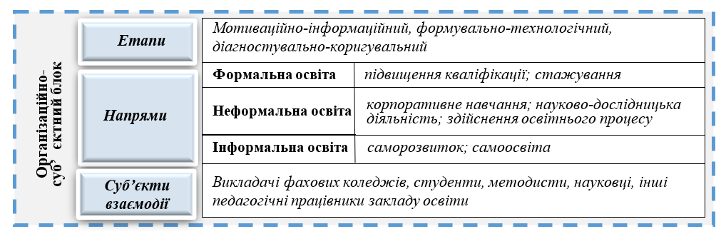

Slide 26
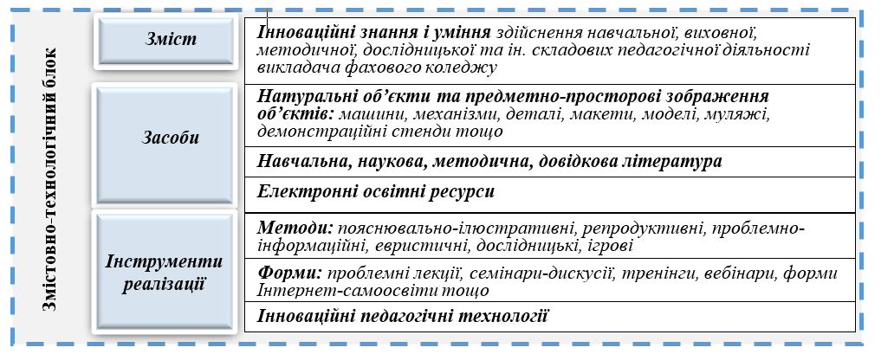
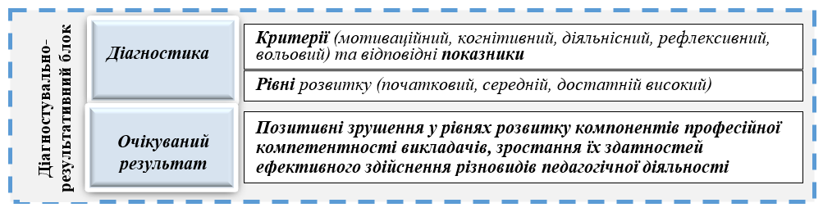
Лабораторія науково-методичного супроводу підготовки фахівців у коледжах і технікумах

Slide 27
Лабораторія науково-методичного супроводу підготовки фахівців у коледжах і технікумах
Педагогічні умови цілеспрямованого розвитку професійної компетентності педагогічних працівників коледжів
1. Сформованість у фаховому коледжі гнучкої системи безперервного підвищення кваліфікації педагогічних працівників.
2. Активна взаємодія фахового коледжу з науковими установами НАПН України, закладами вищої освіти, Науково-методичним центром вищої та фахової передвищої освіти щодо виконання спільних проєктів, грантів, організації конкурсів, олімпіад, участі в роботі науково-практичних конференцій, вебінарів, семінарів тощо.
3. Запровадження в освітньому середовищі коледжу прогресивних моделей професійного розвитку педагогічних працівників, зокрема принципів концепції «організації, що навчається».
4. Залучення викладачів фахових коледжів до активної науково-педагогічної діяльності, до виконання науково-педагогічних досліджень.
5. Цілеспрямований розвиток особистості викладача безпосередньо у процесі трудової, професійної діяльності, опанування педагогічним працівником її потребо-мотиваційним, інформаційно-пізнавальним, цілеформуючим, знаряддєво-операційно-результативним та емоційно-почуттєвим компонентами.
6. Проєктування та створення у закладі фахової передвищої освіти творчого інформаційно-освітнього середовища.
7. Мотивування педагогічних працівників фахових коледжів до проєктування та застосування інновацій в освітньому процесі.
8. Об’єктивне, систематичне оцінювання результатів педагогічної діяльності викладачів фахового коледжу.
9. Системне формування у викладачів фахового коледжу позитивної мотивації до саморозвитку, самовдосконалення

Slide 28
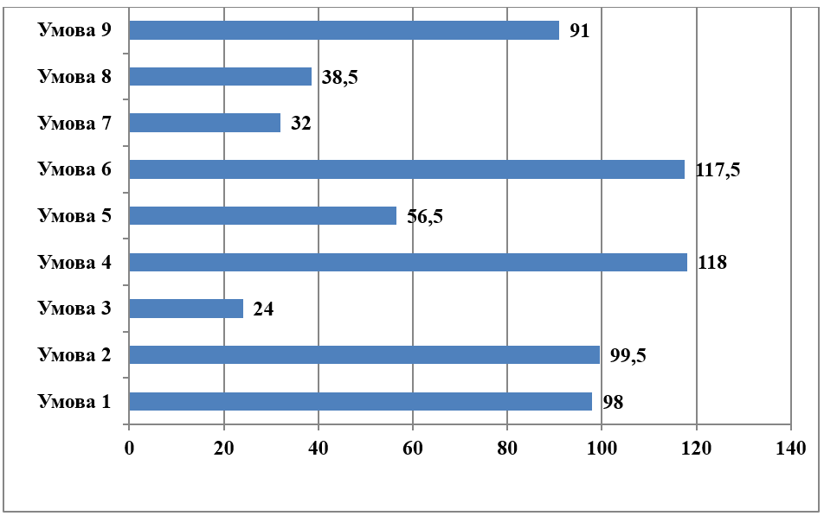
Лабораторія науково-методичного супроводу підготовки фахівців у коледжах і технікумах
Гістограма результатів ранжування педагогічних умов розвитку професійної компетентності викладачів коледжів

Slide 29
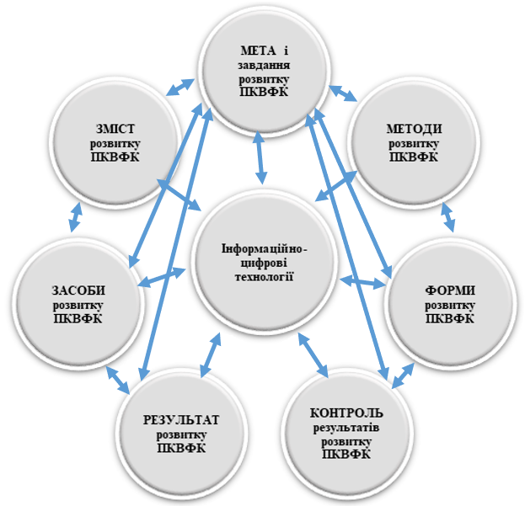
Лабораторія науково-методичного супроводу підготовки фахівців у коледжах і технікумах
Структура методичної системи розвитку професійної компетентності викладачів фахових коледжів

Slide 30
компоненти
критерії
показники
усвідомлення необхідності власного професійного зростання
стійке прагнення до інноваційної педагогічної діяльності, до застосування ефективних методик і технологій навчання студентів
сформована потреба в самоосвіті, у самовдосконаленні
Мотиваційно-ціннісний
мотиваційний
Когнітивно-інформаційний
когнітивний
володіння основами педагогічних знань
розуміння суті та значення терміну «універсальний дизайн у сфері освіти»
обізнаність про сучасні наукові досягнення у професійній галузі
1) здатність організувати та провести відеоконференцію зі студентами (наприклад, на платформі Zoom або іншій)
2) здатність провести науково-педагогічне дослідження, доповісти результати на конференції
3) здатність провести відкрите заняття із застосуванням інноваційних технологій
Поведінково-діяльнісний
діяльнісний
здатність постійного здійснення самоаналізу власної педагогічної діяльності, здатність об’єктивно оцінити свої здобутки
вміння аналізувати причини вчинків і поведінки студентів, колег по роботі
здатність конструктивно реагувати на зауваження щодо помилок і неточностей у роботі, здатність коригування особистих дій
Особистісно-рефлексивний
рефлексивний
Схема взаємозв’язку компонентів, критеріїв та показників розвиненості професійної компетентності педагогічних працівників фахових коледжів
Емоційно-вольовий
1) здатність зберігати самовладання навіть у ситуаціях із значним емоційним навантаженням
2) тактовність, уміння реалізувати модель толерантної поведінки
3) здатність доводити справу до логічного завершення
вольовий

Slide 31
Теоретичні і методичні основи розвитку професійної компетентності педагогічних працівників фахових коледжів в умовах пандемії, воєнного та повоєнного часу
Найістотніші наукові результати за звітний період
Обґрунтовано та розроблено концепцію розвитку професійної компетентності педагогічних працівників фахових коледжів в умовах пандемії, воєнного та повоєнного часу.
Теоретично обґрунтовано і розроблено методичну систему розвитку професійної компетентності педагогічних працівників фахових коледжів в умовах пандемії, воєнного та повоєнного часу та розроблено її модель.
Визначено принципи та обґрунтовано педагогічні умови розвитку професійної компетентності педагогічних працівників фахових коледжів в умовах пандемії, воєнного та повоєнного часу.
Уперше:

Slide 32
Теоретичні і методичні основи розвитку професійної компетентності педагогічних працівників фахових коледжів в умовах пандемії, воєнного та повоєнного часу
Результати експериментальної роботи, отримані впродовж звітного періоду
Узагальнення результатів аналізу матеріалів щодо перспектив, тенденцій розвитку фахової передвищої освіти, особливостей розвитку професійної компетентності педагогічних працівників фахових коледжів у сучасній освітній практиці, а також на основі проведеного опитування 883 педагогічних працівників закладів фахової передвищої освіти з’ясовано такі проблеми: необхідність оптимізації мережі закладів фахової передвищої освіти; розбалансованість системи спеціальностей, за якими здійснюється підготовка фахівців у закладах фахової передвищої освіти; невідповідність якості підготовки випускників закладів фахової передвищої освіти вимогам роботодавців; низька взаємодія закладів фахової передвищої освіти та роботодавців щодо визначення переліку компетентностей випускників, відсутність сучасних баз виробничих практик; падіння престижу педагогічної діяльності, недостатня мотивація педагогічних працівників здійснювати освітній процес на високому науково-методичному рівні, відсутність профільних освітніх програм підготовки викладачів для коледжів та ін.
Зроблено висновок, що ключовою проблемою цієї освітньої галузі, яка гальмує її подальшу модернізацію, є недостатня ефективність професійного розвитку педагогічних працівників закладів фахової передвищої освіти

Slide 33
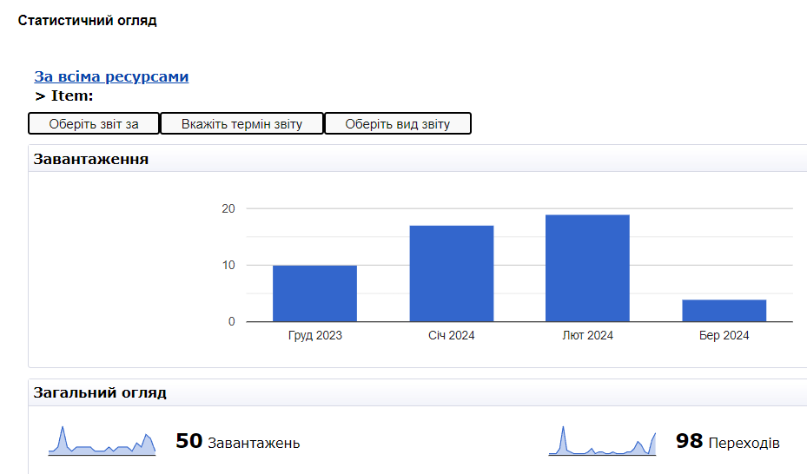

Теоретичні і методичні основи розвитку професійної компетентності педагогічних працівників фахових коледжів в умовах пандемії, воєнного та повоєнного часу
Підготовлено кінцеві результати
монографія «Система розвитку професійної компетентності педагогічних працівників фахових коледжів в умовах пандемії, воєнного та повоєнного часу» http://lib.iitta.gov.ua/738694/

Slide 34

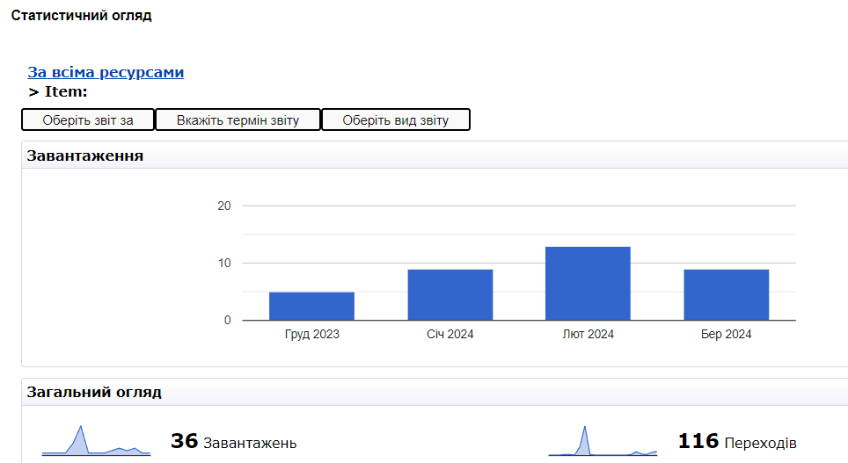
Теоретичні і методичні основи розвитку професійної компетентності педагогічних працівників фахових коледжів в умовах пандемії, воєнного та повоєнного часу
Підготовлено кінцеві результати
словник «Термінологічний словник викладача фахового коледжу»
http://lib.iitta.gov.ua/738693/

Slide 35
Теоретичні і методичні основи розвитку професійної компетентності педагогічних працівників фахових коледжів в умовах пандемії, воєнного та повоєнного часу
Опубліковано
50 одиниць наукової продукції:
8 статей, з них
2 у наукових зарубіжних виданнях, що індексуються у Scopus
3 у наукових вітчизняних виданнях, що індексуються в інших наукометричних базах даних
3 у наукових вітчизняних фахових виданнях
42 матеріали конференцій, з них
1 матеріали конференцій, що індексуються у Scopus
2 тез

Slide 36
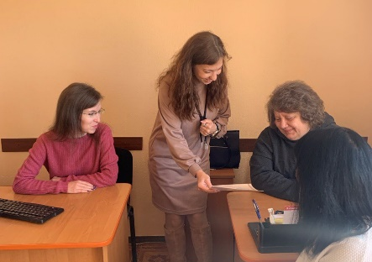
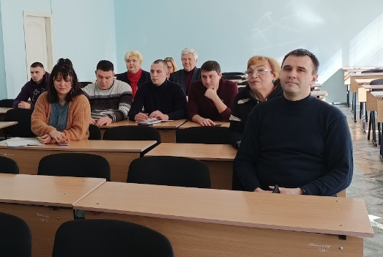
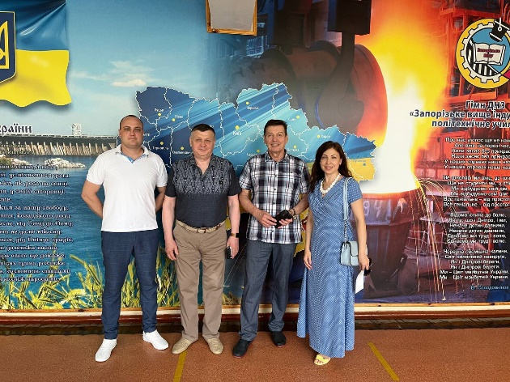
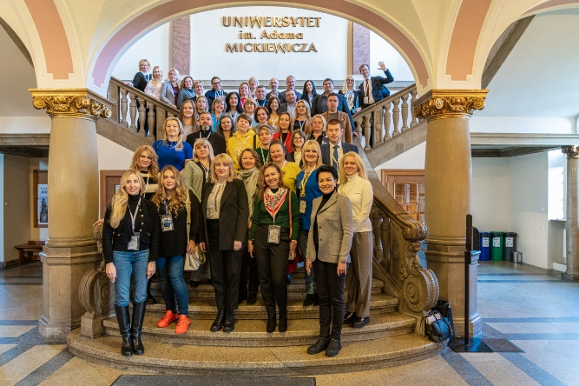
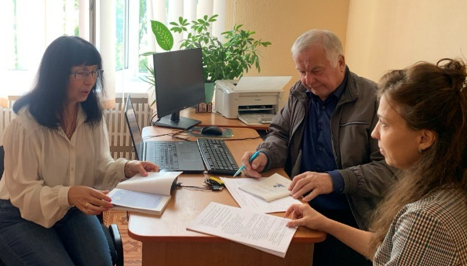
Теоретичні і методичні основи розвитку професійної компетентності педагогічних працівників фахових коледжів в умовах пандемії, воєнного та повоєнного часу
У звітному році співробітники лабораторії взяли участь у 41 масовому науково-практичному заході
міжнародні та всеукраїнські конференції
міжнародні форуми
інші заходи
міжнародні виставки
наукові семінари
21
9
2
16
2

Slide 37



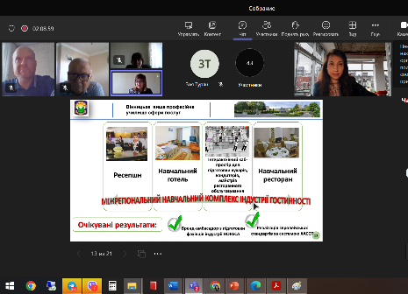
Теоретичні і методичні основи розвитку професійної компетентності педагогічних працівників фахових коледжів в умовах пандемії, воєнного та повоєнного часу
Організовано і проведено
Всеукраїнський науково-практичний вебінар «Інноваційні технології розвитку професійної компетентності педагогічних працівників фахових коледжів в умовах пандемії, воєнного та повоєнного часу»
28 квітня 2023 року
Всеукраїнський науково-практичний вебінар «Технології професійного розвитку педагогічних працівників фахових коледжів»
26 жовтня 2023 року

Slide 38







Теоретичні і методичні основи розвитку професійної компетентності педагогічних працівників фахових коледжів в умовах пандемії, воєнного та повоєнного часу
Експериментальні бази
ВСП «Професійно-педагогічний коледж Глухівського національного педагогічного університету імені Олександра Довженка»
ВСП «Бердянський фаховий коледж Таврійського державного агротехнологічного університету імені Дмитра Моторного» ВСП «Бурштинський торговельно-економічний фаховий коледж Державного торгівельного-економічного університету»
ДЗФПО «Ржищівський фаховий коледж будівництва та економіки» ВСП «Коледж інженерії, управління та землевпорядкування Національного авіаційного університету»
ДНЗ «Катюжанське вище професійне училище»
ВСП «Немішаївський фаховий коледж НУБіП України»
ВСП «Калуський фаховий коледж економіки, права та інформаційних технологій Івано-Франківського національного технічного університету нафти і газу»
Державна установа «Науково-методичний центр вищої та фахової передвищої освіти»

Slide 39
Лабораторія науково-методичного супроводу підготовки фахівців у коледжах і технікумах
Дякую за увагу!

